Slide 1
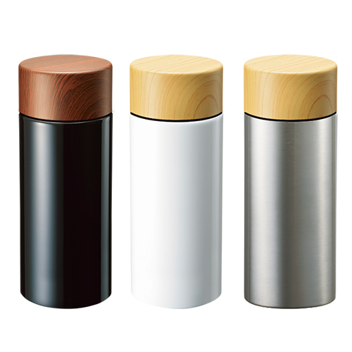
【提案書】
木目調サーモステンレスボトル 300ml
特徴
木目調のフタデザインがとってもお洒落な300mlタイプのボトルです。カラーバリエーションは全3種類でオリジナル名入れも可能。真空に重構造で保温保冷力も抜群ですのでおすすめです！
納期
納期スペース
仕様
素 材：ステンレス(18-8)､PP 他
サイズ：Φ65×159mm
容 量：300ml
付属品：取説付(紙箱面)
備 考：シルバー、ブラック、ホワイト
食品衛生検査済
お見積
お見積りスペース

